Slide 1


La struttura dei CPI: Compiti e funzioni
Sono strutture pubbliche qualificate che forniscono informazioni e servizi alle persone e alle imprese con l’obiettivo di favorire l’occupazione e lo sviluppo economico del territorio.
Sono un punto di riferimento per l’incontro fra chi cerca e chi offre lavoro o tirocini, con una cura particolare verso chi ha più difficoltà di inserimento al lavoro.

Slide 2
I principali servizi offerti dai CPI:
Offrire alle persone che cercano lavoro il necessario orientamento e gli strumenti per la ricerca attiva nel mercato del lavoro ovvero per adeguare le competenze alle necessità del mercato
Fornire consulenza alle aziende -che intendono assumere- sia nella predisposizione della vacancy che sulla preselezione dei candidati e sugli eventuali incentivi previsti dai contratti di lavoro e dalla legislazione
Favorire con appropriati servizi di selezione e di promozione l’incontro tra domanda e offerta di lavoro sia a livello provinciale che nazionale ed europeo
Supportare le imprese in obbligo per l’inserimento lavorativo dei disabili e delle categorie protette

Slide 3
Orientamento
gli Utenti vengono accompagnati nella ricerca di un’occupazione, attraverso un percorso basato su colloqui informativi o di orientamento lavorativo in cui far emergere aspirazioni e punti di forza, con l’obiettivo di favorire le scelte occupazionali.
Mediante successivi incontri specifici si può essere informati su: tecniche di ricerca attiva del lavoro, offerta formativa disponibile, prospettive mdl e tipologie contrattuali, autoimpiego
Descrizione:
Destinatari:
-soggetti in cerca di prima occupazione (inoccupati)
-disoccupati in cerca di occupazione
Modalità di accesso:
- accesso al servizio: immediato in orario di apertura o su appuntamento
- durata colloquio: 30-60 minuti (in media)
- modalità di erogazione: uno o più incontri (individuali/di gruppo)

Slide 4
Lo scouting
Scouting aziendale e ricerca attiva del lavoro
Il servizio prevede l’affiancamento e il supporto al destinatario nella definizione del piano di ricerca del lavoro e, in particolare:
- l’individuazione delle opportunità professionali;
- la valutazione delle proposte di lavoro;
- l’invio delle candidature;
- il contatto e/o visita in azienda.

Slide 5
Gli strumenti per lo scouting
DB aziende
aggiornare (o creare) un data base aziende del Cpi per raccogliere le informazioni relative alle aziende, tenere traccia delle azioni effettuate e programmate. Con questo strumento si potranno conservare le informazioni raccolte e monitorare le azioni
Servizi (Verificare se già erogati o erogabili. Alcuni esempi)
DB soggetti in cerca di occupazione
Pre-selezione gratuita;
Attività di marketing per l’individuazione delle aziende (disponibili per tirocini/assunzioni) e dei profili professionali richiesti;
Consulenza su incentivi e sgravi;
Promozione Eventi
archiviare e aggiornare i profili dei candidati in un data-base del Cpi, che consentirà di estrapolare anche per skill/competenza/formazione
Altri servizi

Slide 6
Il data-base delle Aziende
È fondamentale avere/aggiornare un data base aziende (format) per raccogliere le informazioni relative alle aziende, tenere traccia delle azioni effettuate e programmate (es.: telefonata, visita, raccolta fabbisogno e successivo invio curricula, ecc.).
Notes:
Il format è composto di 2 fogli in xls

Slide 7
Il data-base dei soggetti in cerca di occupazione

Slide 8
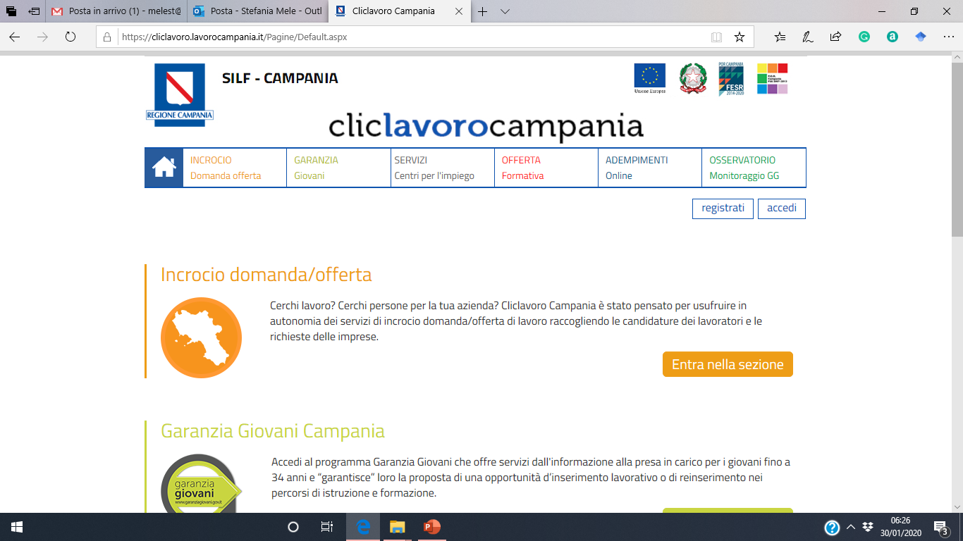
Il portale ClicLavoroCampania
https://cliclavoro.lavorocampania.it/Pagine/Default.aspx

Slide 9
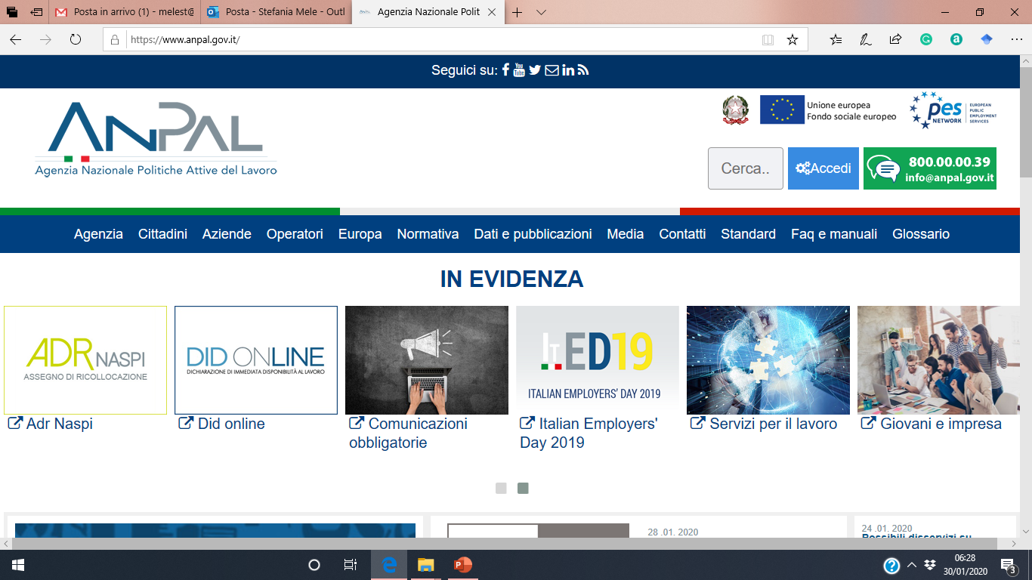
Il portale Anpal
https://www.anpal.gov.it

Slide 10
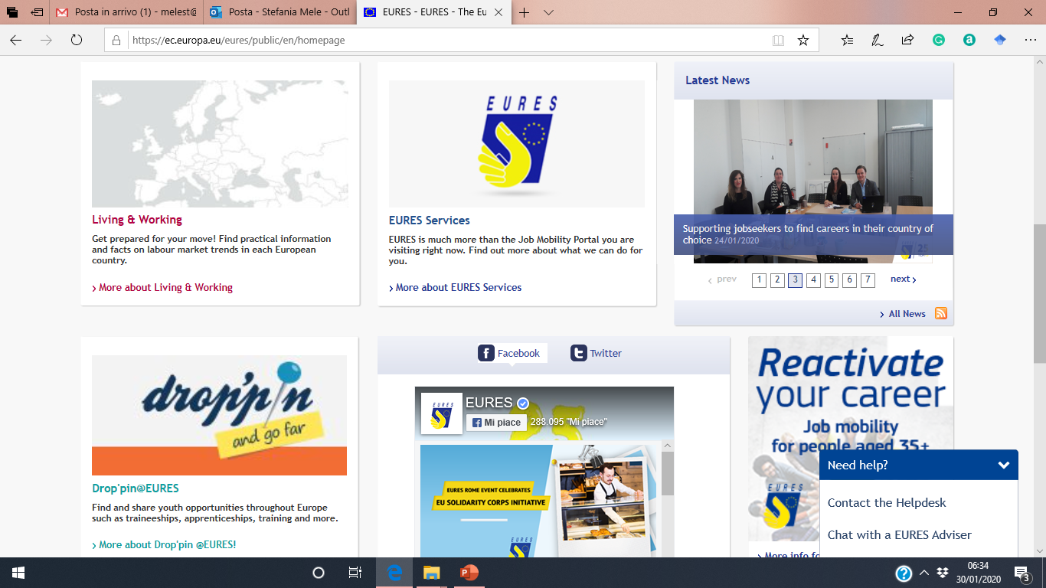
Il portale Eures
https://ec.europa.eu/eures/public/en/homepage

